Slide 1
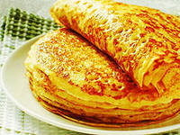
«Традиционное русское блюдо – блины»
Составила воспитатель
Горковской МС(К)ОШИ
Трегубова Оксана Геннадьевна

Slide 2
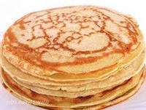
Я пеку румяные
Русские блины
По рецепту древнему
Предков старины
Знает его тайну
Бабушка моя,
По наследству – мама,
И, конечно, я!

Slide 3
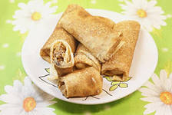
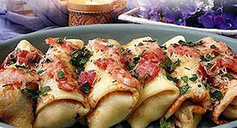
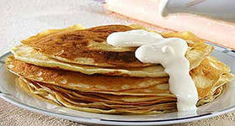
Блины это тонкие лепешки, приготовленные из теста.

Slide 4
Сведения об этой обрядовой выпечке - символе весеннего солнца - теряются в языческой старине. Блины были превнесены в русскую кухню завоевателями- варягами (викингами) в 9 веке. С тех пор прошло много времени и блины стали традиционно русским блюдом. Насчитывается до сотни разновидностей рецептов приготовления блинов.

Slide 5
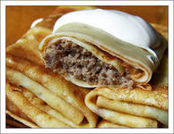
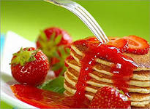
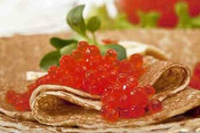
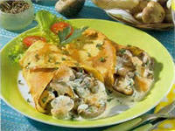
Блины едят с маслом и со сметаной, с медом и с вареньем, с рыбой, с мясом и икрой. Разнообразие начинок зависит от изобретательности хозяйки.

Slide 6
Назовите праздник, который не обходится без блинов?
Правильно, конечно «Масленица»!

Slide 7
Песня блины
1.Как на масленой неделе мы блиночков захотели
Со сметаной и медком напекли мы целый ком
Ой, блины мой блины, вы блиночки мои
Ой, блины мой блины, вы блиночки мои
2.Вот летит, летит блинок, не в тарелку а в роток
Он и пышный и румяный, словно солнцем о багряный
Ой, блины мой блины, вы блиночки мои
Ой, блины мой блины, вы блиночки мои
3.По селу прокатим с вами мы на тройке с бубенцами
Будем песни петь-плясать, всех блинами угощать
Ой, блины мой блины, вы блиночки мои
Ой, блины мой блины, вы блиночки мои
4.Как на масленой неделе мы блиночков захотели
Со сметаной и медком напекли мы целый ком
Ой, блины мой блины, вы блиночки мои
Ой, блины мой блины, вы блиночки мои

Slide 8
Много пословиц и поговорок посвятил русский народ блинам:
«На горке покататься, в блинах поваляться»,
«Блин не клин, брюха не расколет»,
«Врет – что блины печет»,
«Где блины, там и мы, где с маслом каша, там и место наше».

Slide 9
Больших сложностей в приготовлении блинов нет, главное соблюдать всю технологию приготовления и точно следовать всем рекомендациям, которые прилагаются в конкретных рецептах.
Мы предлагаем вашему вниманию один из множества известных нам рецептов.

Slide 10
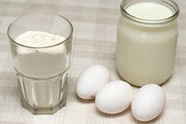
Для приготовления блинов нам понадобится: 1. Молоко-0,5 литра 2. Яйцо- 2 шт. 3. Мука- 200 гр. 4. Сода- 0,5 ч.л. 5. Соль, сахар- по вкусу 6. Растительное масло- 3 ст.л.

Slide 11
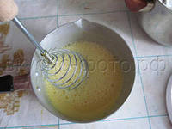
Приготовление блинов: Яйца разбить в миску и добавив туда молоко, сахар, соль, соду немного взбить.

Slide 12
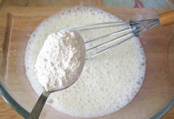
Приготовление блинов: В приготовленную смесь добавить муку и перемешать до однородной массы.

Slide 13
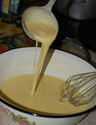
Приготовление блинов: Добавить молока, растительное масло и перемешать.

Slide 14
Важно что бы в тесте не было комочков. Консистенция теста должна быть как у жидкой сметаны или очень жирных сливок.

Slide 15
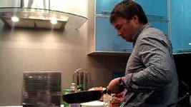
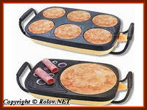
Блины выпекают либо на сковороде, либо на блиннице.

Slide 16
«Блин – символ солнца, красных дней, хороших урожаев, ладных браков и здоровых детей». А. Куприн

Slide 17
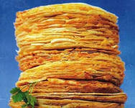
Гости, будьте же здоровы! Вот, блины мои готовы.
Приятного аппетита!

